Slide 1

CMMI 介绍
部门：流程质量部
日期：2012-4-20

Slide 2
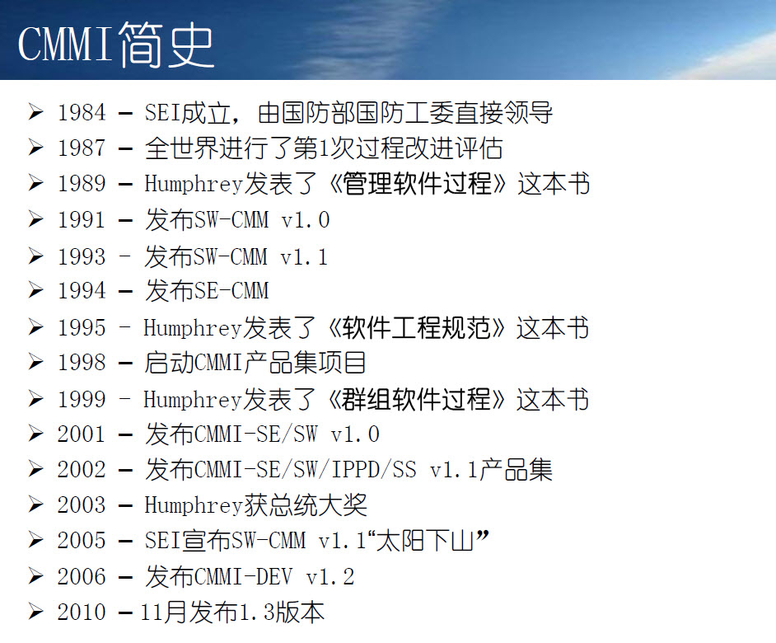

Slide 3
CMMI介绍
什么是CMMI
C Capability 能力
M Maturity 成熟度
M Model 模型
I Integration 集成
Capability Maturity Model Integration
能力成熟度模型集成

Slide 4
CMMI介绍
什么是CMMI
由美国卡内基梅隆大学软件工程研究所（SEI）推出。
CMMI主要论述“应该做什么才能使软件过程能力达到CMMI某种级别”——即“CMMI规定了做什么，但没有说如何做”。

Slide 5
CMMI介绍
什么是CMMI
CMMI是一种过程改进的方法，为组织提供有效过程的基本元素。
CMMI可用于指导一个项目、一个单位或一个企业的过程改进。
CMMI帮助集成传统的组织职能，设定过程改进的目标和优先顺序，提供质量活动指导并为评估现有的过程提供了参考。

Slide 6
CMMI介绍
在我们看来CMMI是
1.过程评估的检查单
2.过程改进的指导书，行业最佳实践
3.过程审计的依据
4.方法论
CMMI不是过程，是检查单，是方法论。

Slide 7
CMMI介绍
CMMI能帮我们做什么
CMMI将最佳实践组织在一起，为提高组织及个人管理、开发、采购和维护产品及服务能力提供了指南，帮助组织：
评估组织的成熟度或过程能力
建立过程改进的优先顺序
实施过程改进
进行行业比较

Slide 8
CMMI介绍
过程改进的根本
Process improvement should be done to help the business—not for its own sake.
过程改进是为了帮助商业目标的实现，不是为了改进而改进。

Slide 9
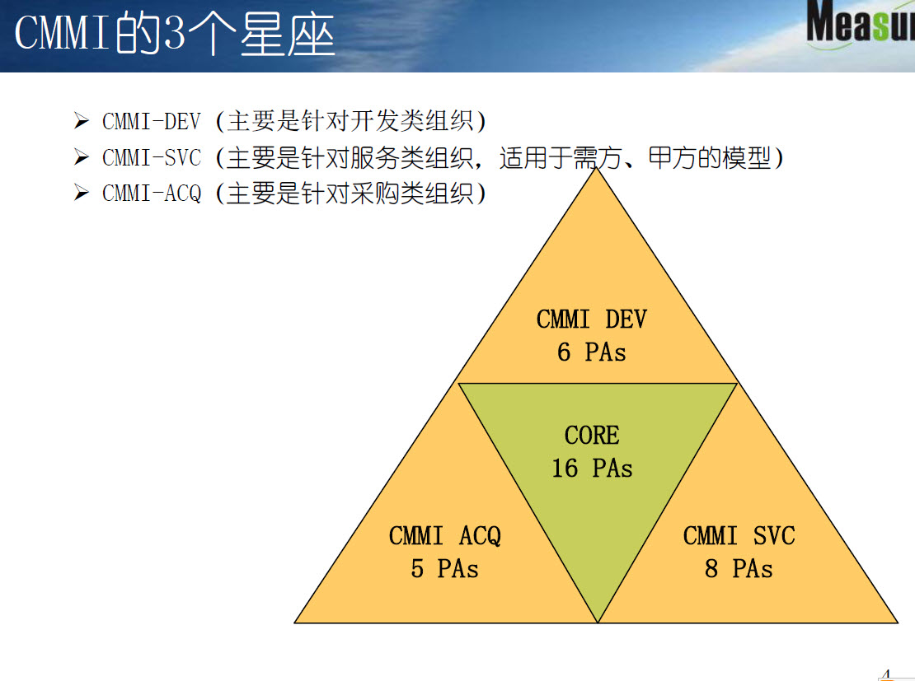

Slide 10
CMMI介绍
CMMI的表达式分为两种
Staged—阶段式
Continuous—连续式
凡是分等级过CMMI的都是采用的阶段式。
公司要过的是CMMI3级，采用的模型是：
CMMI-DEV V1.3 Staged(CMMI开发模型)

Slide 11
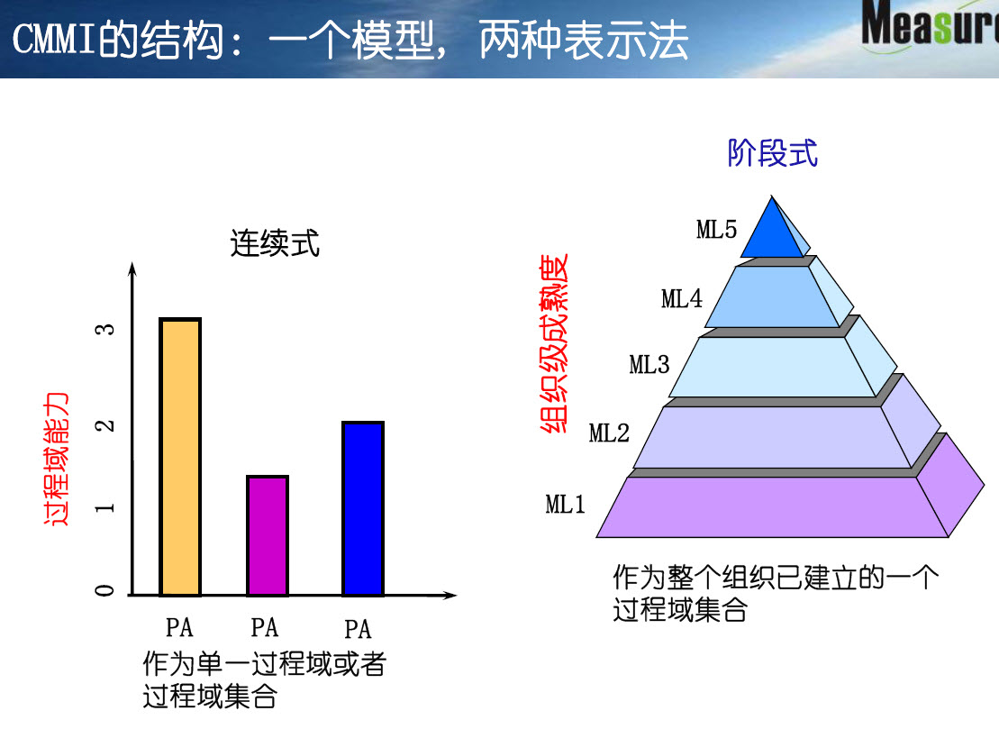

Slide 12
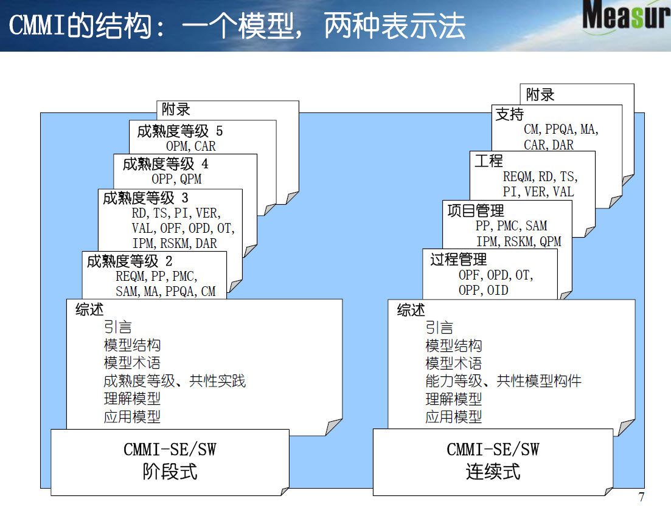

Slide 13
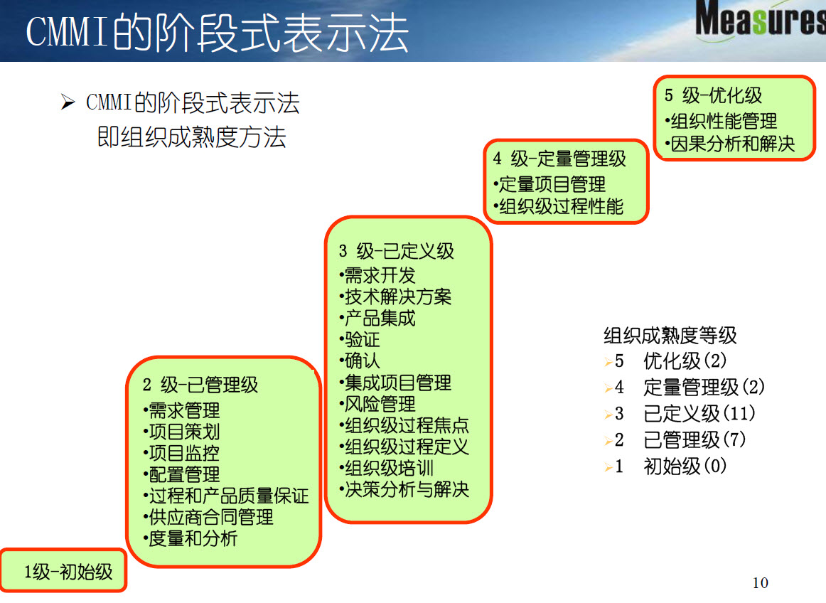

Slide 14
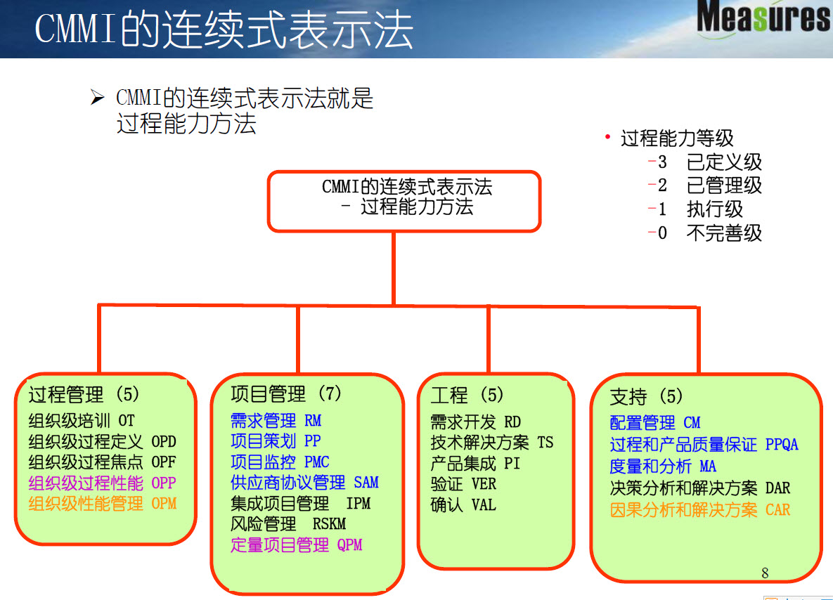

Slide 15
CMMI介绍
CMMI分为5个等级
Initial-初始级
Managed-管理级
Defined-定义级
Quantitatively Managed-量化管理级
Optimizing-优化级

Slide 16
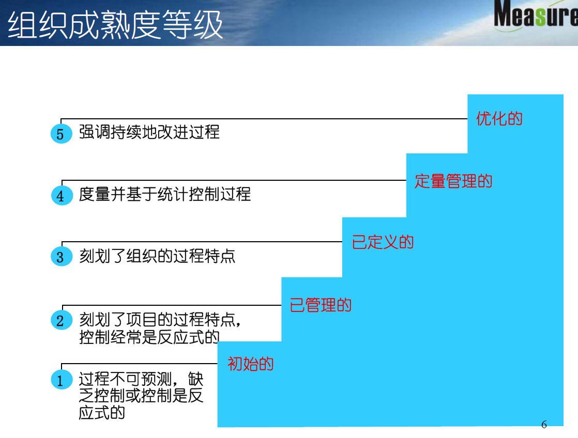

Slide 17
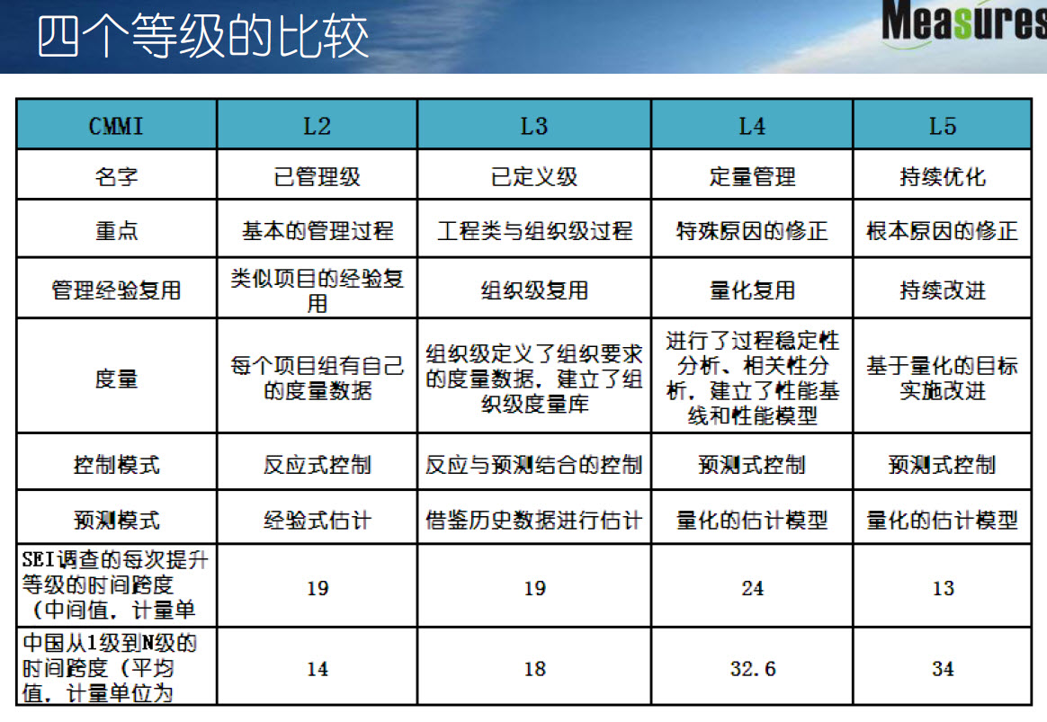

Slide 18
CMMI介绍
什么是PA
过程域(PA)：Process Area
简单的说就是做好一个事情的某一个方面，对应软件开发来说，就是做好软件开发的某一个方面。
如何判断一个PA达到要求
每个PA包含几个目标(Goal),如果这个几个目标都达到要求了，就认为该PA达到要求了。

Slide 19
CMMI介绍
过程域介绍
通用目标(GG): Generic Goal
通用实践(GP): Generic Practice
特定目标(SG): Specific Goal
特定实践(SP): Specific Practice
每个过程域都包含通用目标、通用实践和特定目标、特定实践。

Slide 20
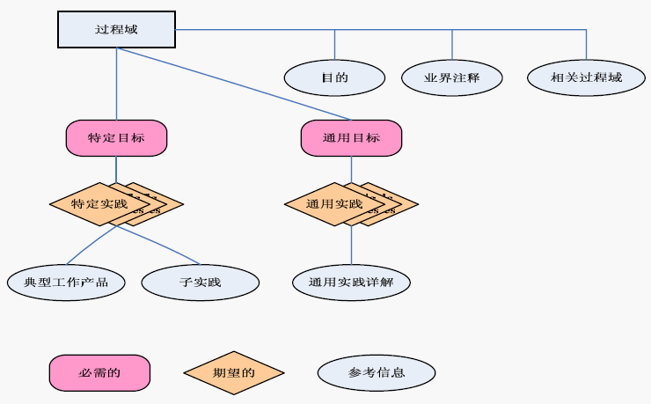
CMMI介绍
过程域介绍（PA）

Slide 21
CMMI介绍
CMMI共有22个PA
2级：7个(REQM、PP、PMC、SAM、PPQA、CM、MA)
3级：11个(RD、TS、PI、VER、VAL、OPF、OPD、OT、IPM、RSKM、DAR)
4级：2个(OPP、QPM)
5级：2个(OID、CAR)

Slide 22
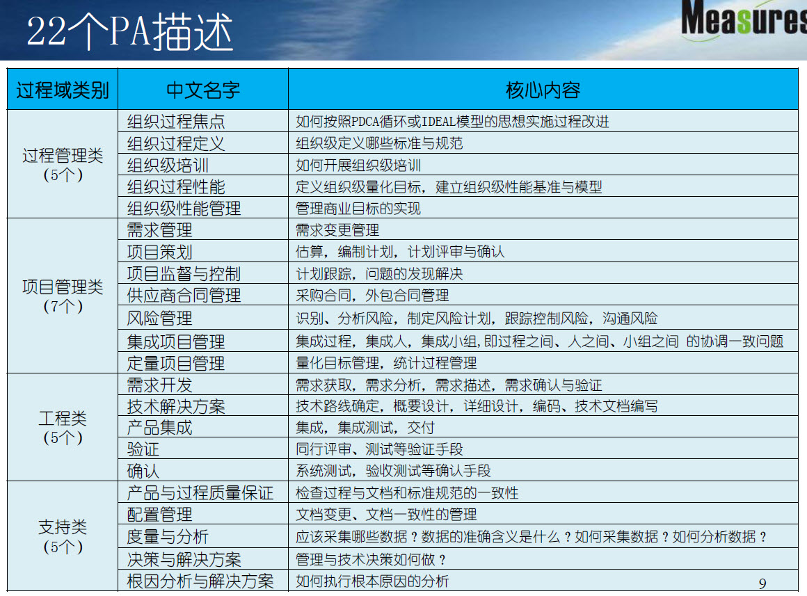

Slide 23
CMMI介绍
CMMI2级PA-7个
需求管理（REQM）
Requirements Management
管理项目中产品及产品构件的需求，识别项目需求和计划、产品之间的差异。
项目策划（PP）
Project Planning
开发和维护用于定义和指导项目活动的计划。

Slide 24
CMMI介绍
CMMI2级PA-7个
项目监控（PMC）
Project Monitoring and Control
提供对项目进度和表现状况的理解，当项目表现和计划产生较大偏差的时候，采取相应的改正措施。
供应合约管理（SAM）
Supplier Agreement Management
按照正式的协议，对供应商所提供的产品进行管理。

Slide 25
CMMI介绍
CMMI2级PA-7个
配置管理（CM）
Configuration Management
创建和维护产品的完整性，包括配置识别，配置控制，配置状态统计，配置审计活动。
过程及产品质量保证（PPQA）
Process and Product Quality Assurance
向管理层和员工提供产品和过程质量的可见度。

Slide 26
CMMI介绍
CMMI2级PA-7个
度量分析（MA）
Measurement and Analysis
开发和维护组织的度量能力，给组织提供所需的支持管理信息。

Slide 27
CMMI介绍
CMMI3级PA-11个
需求开发（RD）
Requirements Development
开发和分析客户需求，产品需求和产品构件的需求。
技术实现（TS）
Technical Solution
设计、开发和实施对需求的解决方案。解决方案设计和实施包括了产品、产品组件，以及与产品相关的生命周期过程中的一个或它们的组合。

Slide 28
CMMI介绍
CMMI3级PA-11个
产品集成（PI）
Product Integration
将产品组件组装成产品，确保集成后的产品正常工作，并且发布该产品。
验证（VER）
Verification
确保开发出来的产品满足需求规格说明的要求。

Slide 29
CMMI介绍
CMMI3级PA-11个
确认（VAL）
Validation
证明产品及其组件在预想的环境中能够按照预想的功能工作。
组织过程焦点（OPF）
Organizational Process Focus
组织根据对自身过程优劣之处的了解，计划和实施组织级的过程改进活动。

Slide 30
CMMI介绍
CMMI3级PA-11个
组织过程定义（OPD）
Organizational Process Definition
组织建立和维护一个可用的组织过程资产库。
组织级培训（OT）
Organizational Training
开发组织中人员的技能和知识，使相关人员获得有效履行职责的能力。

Slide 31
CMMI介绍
CMMI3级PA-11个
集成项目管理（IPM）
Integrated Project Management
项目通过对标准流程进行裁减开发项目的管理过程，按照这个流程与相关个人和组对项目进行管理。
风险管理（RSKM）
Risk Management
对项目的潜在问题进行识别，以便在项目的整个生命周期内对处理这些问题制定计划，以避免或者减少潜在问题的影响或者发生概率。

Slide 32
CMMI介绍
CMMI3级PA-11个
决策分析（DAR）
Decision Analysis and Resolution
使用已建立的准则选择候选方案，进行决策。

Slide 33
CMMI介绍
CMMI4级PA-2个
组织过程绩效(OPP)
Organizational Process Performance
建立并维护量化模式，以此了解组织用于支持质量与过程绩效目标的标准过程的绩效，并提供过程绩效数据、基线及模式，以便以量化方式管理组织的项目。
量化项目管理(QPM)
Quantitative Project Management
以量化的方式管理已定义过程，以达成项目既定的质量及过程绩效目标。

Slide 34
CMMI介绍
CMMI5级PA-2个
组织革新及部署(OID)
Organizational Innovation and Deployment
选择与推广具有渐进和创新效果的各种改进措施。这些改进措施以可度量的方式，改进组织过程和技术，也支持由组织经营目标导出的质量和过程绩效目标。
因果分析及决议(CAR)
Causal Analysis and Resolution
识别造成缺陷和其它问题的原因，并采取行动以避免以后再次发生。

Slide 35
CMMI介绍
通过CMMI3级评估-18个PA
要通过CMMI3级评估，即达到CMMI3级的要求，必须使CMMI2级的7个PA和CMMI3级的11个PA共18个PA都达到CMMI3级的要求
根据实际情况，个别PA可以裁剪，如：SAM-供应合约管理

Slide 36
谢谢！
Thank you!

